Slide 1




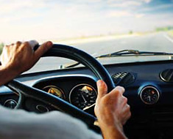


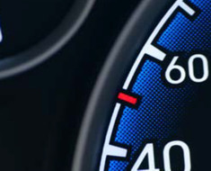


אורי צחי
מרצה בכיר בתחבורה
בינ"ו
بسم الله الرحمن الرحيم
"נהיגה מתקדמת"
ועדכונים בתקנות התעבורה החדשות
15/09/2019 04:25

Slide 2
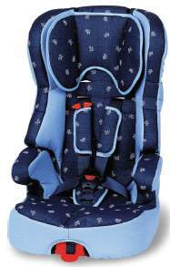
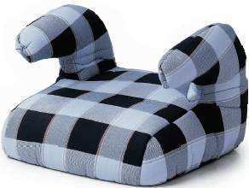
חגורות בטיחות
"מושב בטיחות"
מושב הרתום לרכב באמצעות חגורת בטיחות המיועד להסעת ילדים ברכב, שמותקנות בו חגורות המיועדות לרתימת הילד אליו, העומד בתקן שפורט בחוק.
"מושב מגביה"
מושב המיועד להסעת ילדים ברכב כשהילד היושב עליו רתום בחגורת בטיחות של הרכב והעומד בתקן שנקבע בחוק.

Slide 3
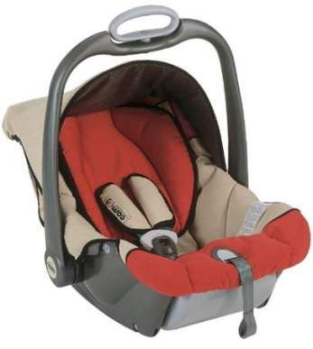
מושב בטיחות
מושב הרתום לרכב באמצעות חגורת בטיחות המיועד להסעת ילדים ברכב
שמותקנות בו חגורות המיועדות לרתימת הילד אליו.

Slide 4
מושב מגביה (בוסטר)
מושב המיועד להסעת ילדים ברכב כשהילד היושב עליו רתום בחגורת הבטיחות של הרכב.

Slide 5
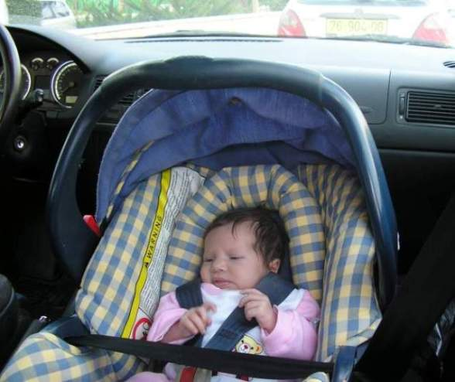
ילד שגילו עד 1 שנה
גיל 1 חודש
יישב במושב בטיחות המתאים לגובהו ומשקלו.
יישב הפוך לכיוון הנסיעה
אסורה כרית אוויר פעילה!

Slide 6
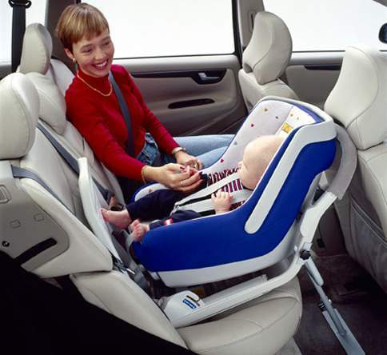
ניתן שמושב הבטיחות יהיה במושב אחורי או קדמי.

Slide 7
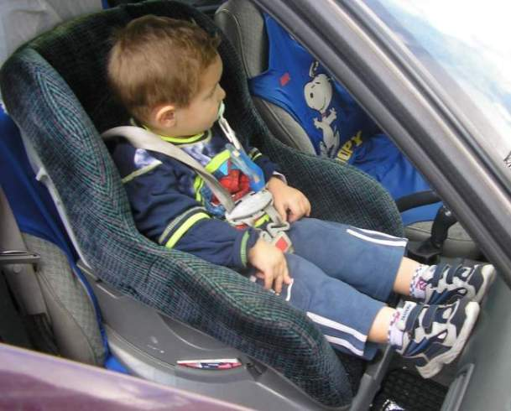
ילד שגילו 1 עד 3 שנים
גיל שנתיים
ישב במושב בטיחות המתאים לגובהו ומשקלו.
(רשאי לשבת עם הפנים לכיוון הנסיעה).
אסורה כרית אוויר פעילה!

Slide 8
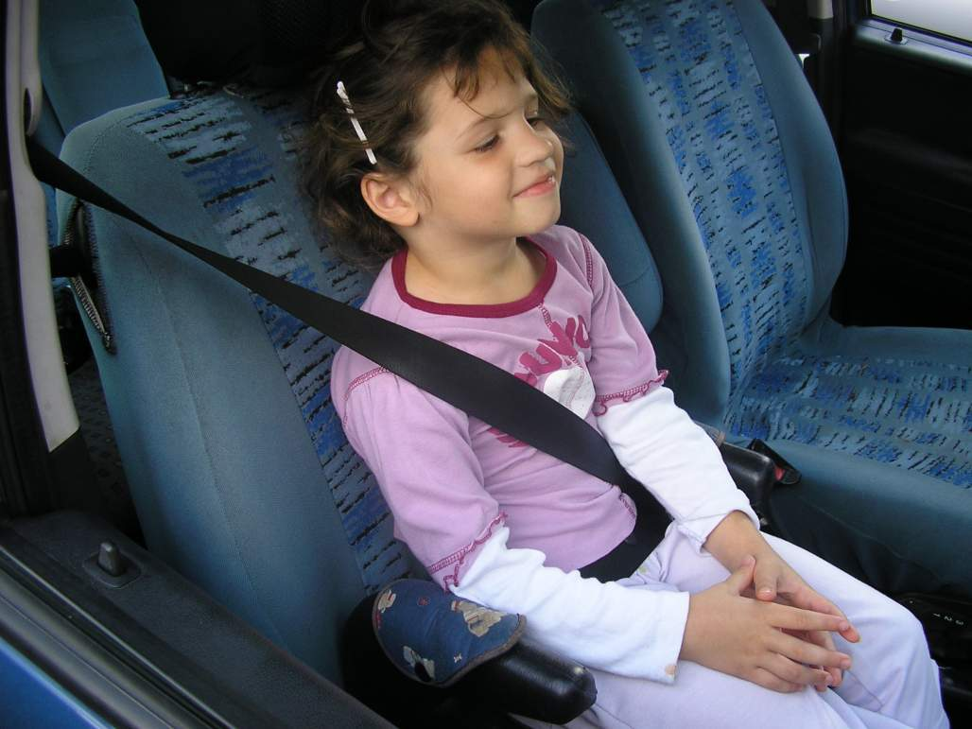
ילד שגילו 3 עד 8 שנים
גיל 5.5
ישב במושב בטיחות או במושב מגביה, המתאים לגובהו ומשקלו.
אסורה כרית אוויר פעילה!

Slide 9
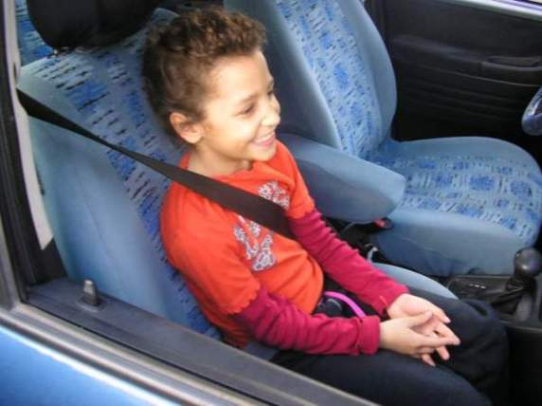
במידה וגיל הילד מעל 8 ניתן לשבת ברכב ללא מושב מגביה ובתנאי שחגורת הבטיחות מונחת עליו כשורה.
גיל 8.5

Slide 10
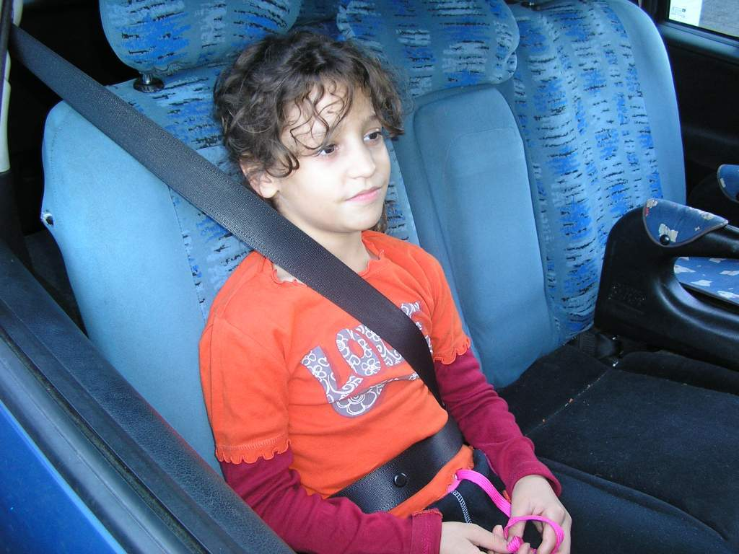
אסורה !!!
חגורה על הצוואר.

Slide 11

לא יסיע אדם במושב הקדמי או האחורי של רכב מנועי ששנת ייצורו 1983 ואילך, למעט אוטובוס מונית או אופנוע -
1. ילד שטרם מלאו לו 3 שנים, אלא אם כן הוא
רתום במושב בטיחות המתאים לגובהו או
למשקלו של הילד.
2. ילד שמלאו לו 3 שנים וטרם מלאו לו 8 שנים
אלא אם כן הוא רתום במושב בטיחות או במושב מגביה המתאים לגובהו או משקלו.

Slide 12
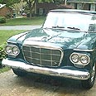
3. לא יסיע אדם ילד ברכב ששנת יצורו 1983 ואילך , שטרם מלאה לו שנה , אלא אם כן גבו של מושב הבטיחות מופנה לחזית הרכב.
4. לא יסיע אדם ילד במושב בטיחות במקום שיש מולו כרית אוויר, אלא אם כן ניתק את המנגנון להפעלתה של הכרית.

Slide 13
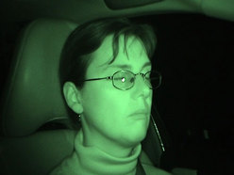
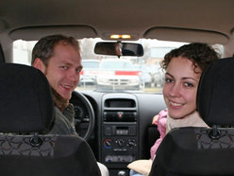
= הסחת דעת =
מהי הסחת דעת בנהיגה ?
1. כל דבר אשר מסיט את עיניכם, ידיכם או
תשומת לבכם מהנהיגה.
2. חוסר תשומת לב בזמן הנהיגה הוא גורם מכריע
ב-33% מהתאונות.

Slide 14
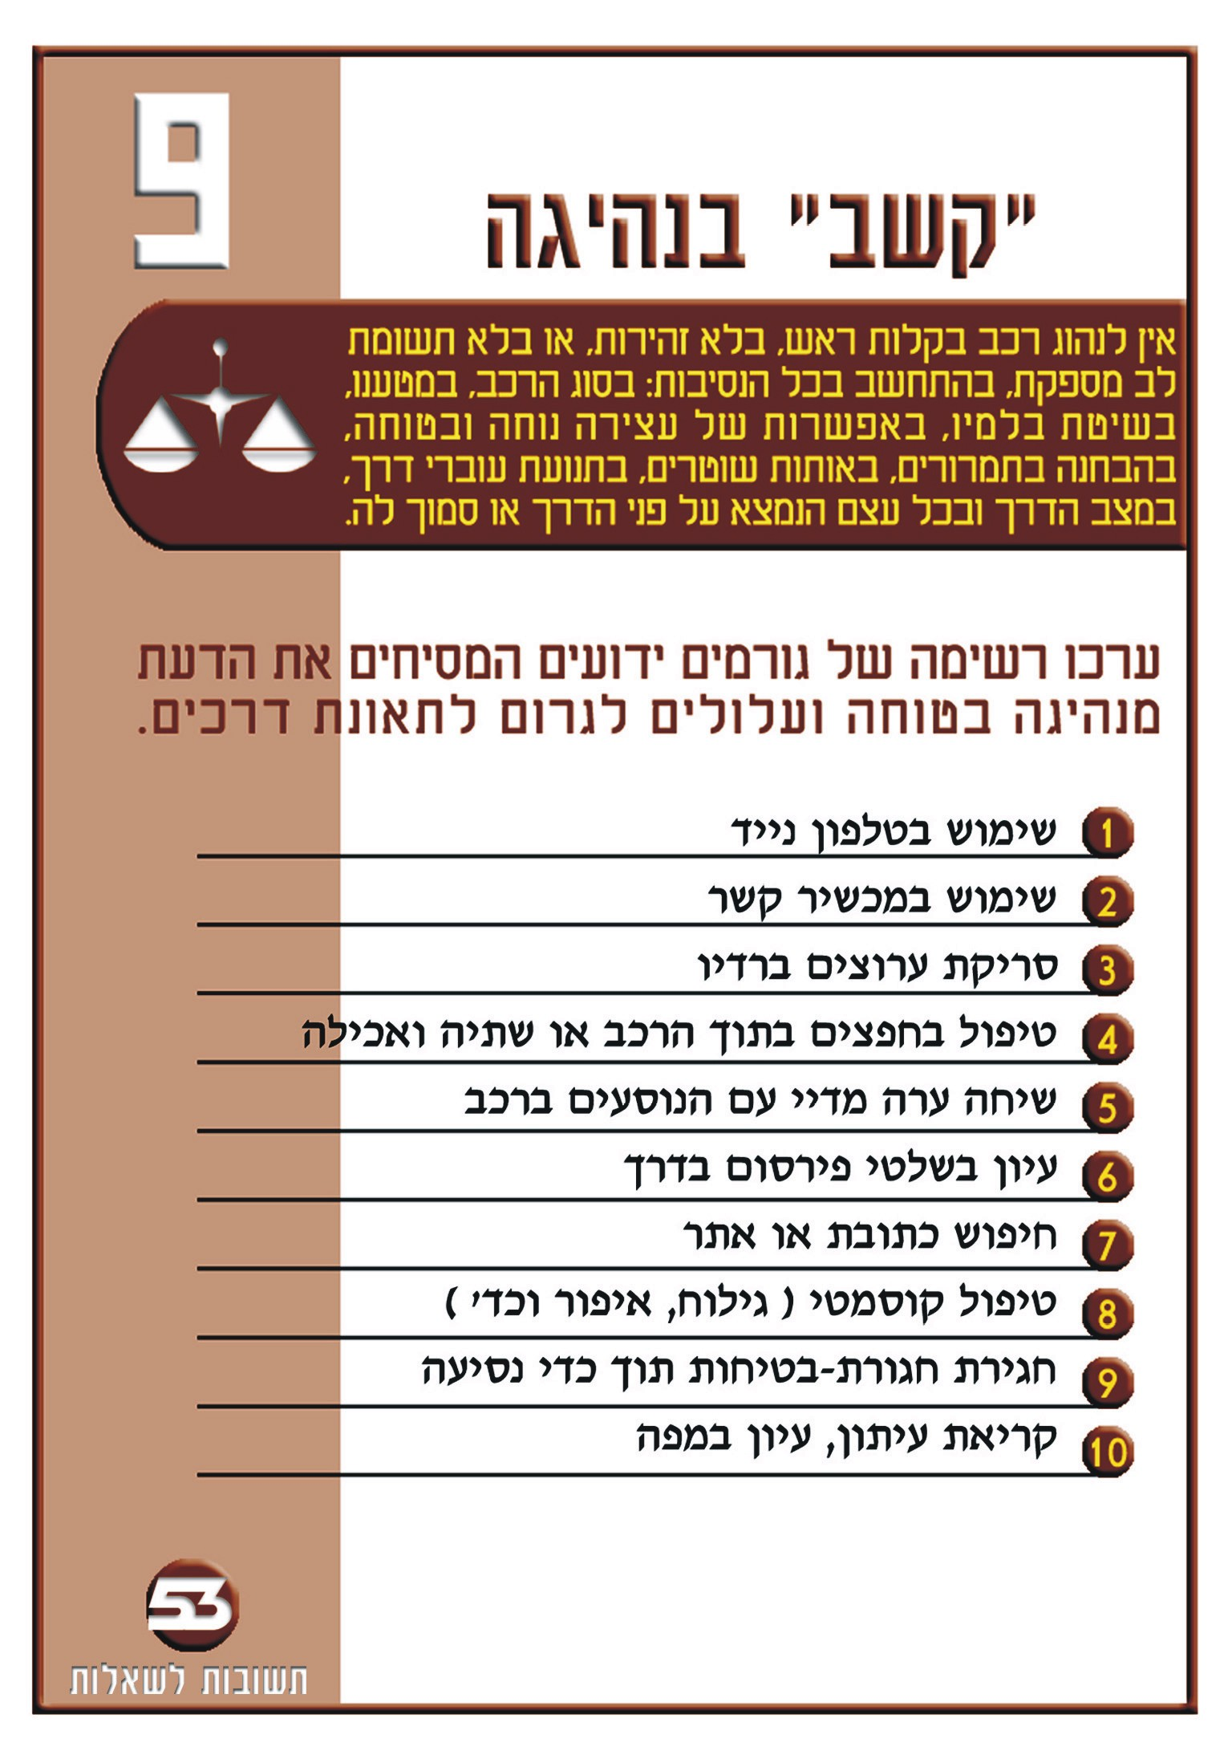
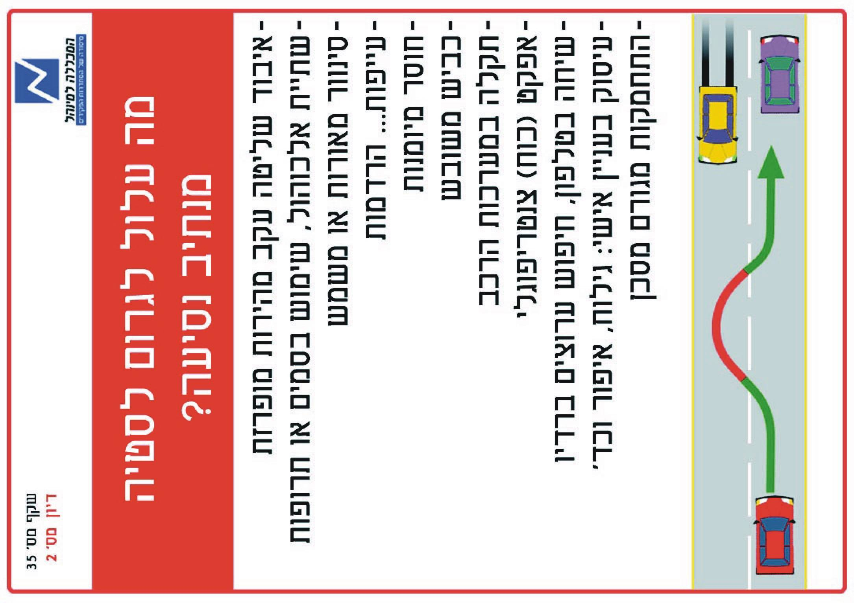
מדוע חשוב כל-כך להיות בקשב (ריכוז) גבוה בזמן הנהיגה ?
הגורמים הנפוצים שמסיחים את הדעת מ"נהיגה בטוחה" ועלולים לגרום לתאונת-דרכים

Slide 15
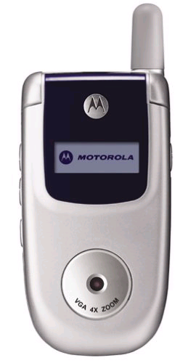
שימוש בפלאפון
מותר להשתמש בטלפון נייד ברכב, רק כאשר מותקנת דיבורית ורמקול ומבלי להסיר ידיים מן ההגה.
מותר להוריד יד אחת מן ההגה לצורך תפעול שוטף של הרכב.

Slide 17
מהירות הנסיעה
דרך עירונית – עד 50 קמ"ש
דרך בינעירונית – עד 80 קמ"ש
דרך בינעירונית עם שטח הפרדה בנוי
- עד 90 קמ"ש
דרך מהירה – עד 110 קמ"ש
רחוב משולב (מיתון) – עד 30 קמ"ש

Slide 18
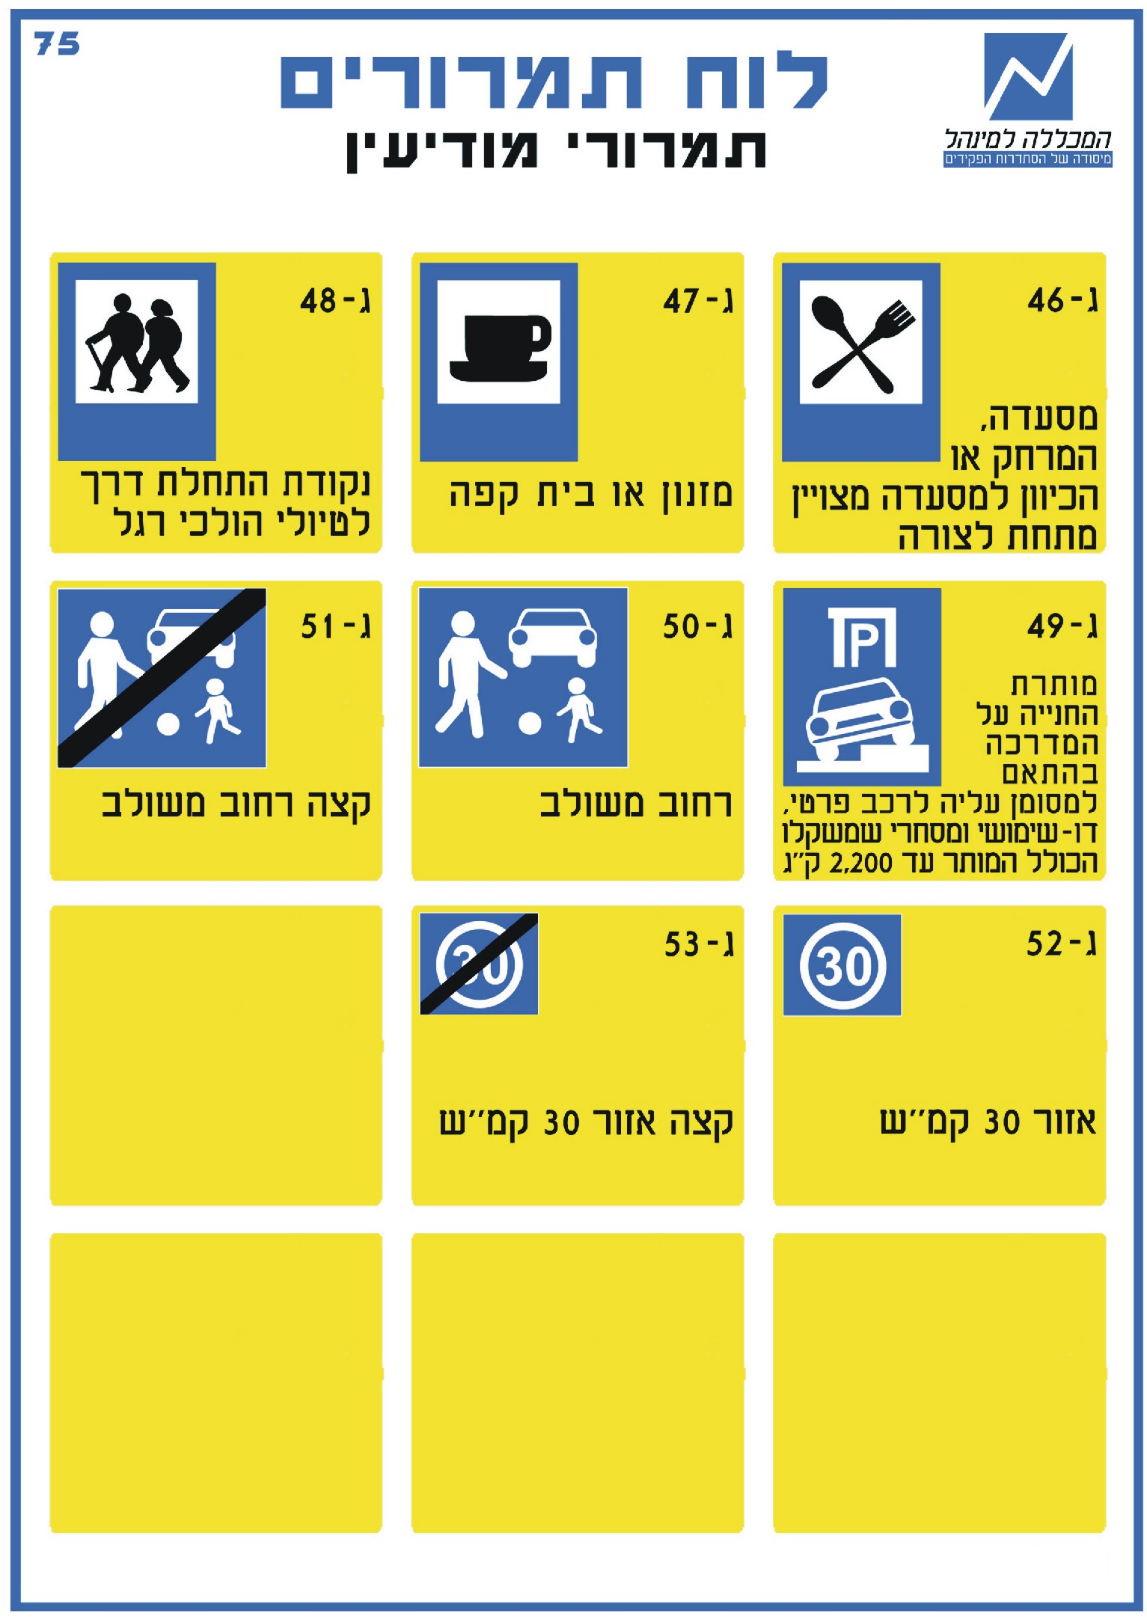
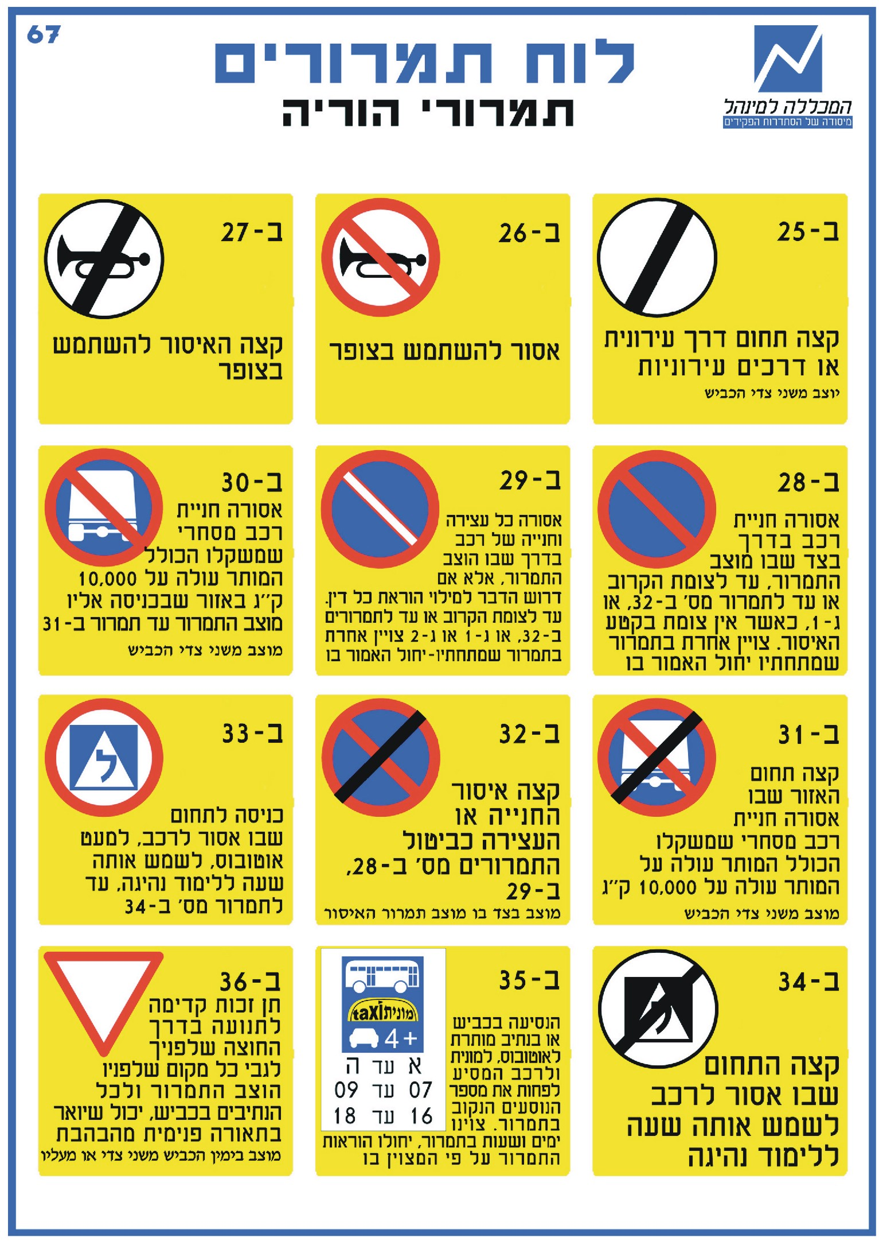
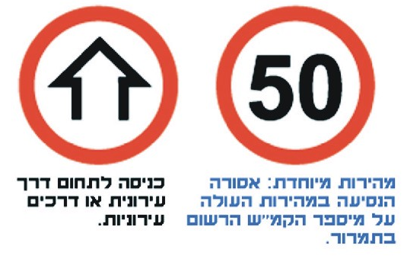
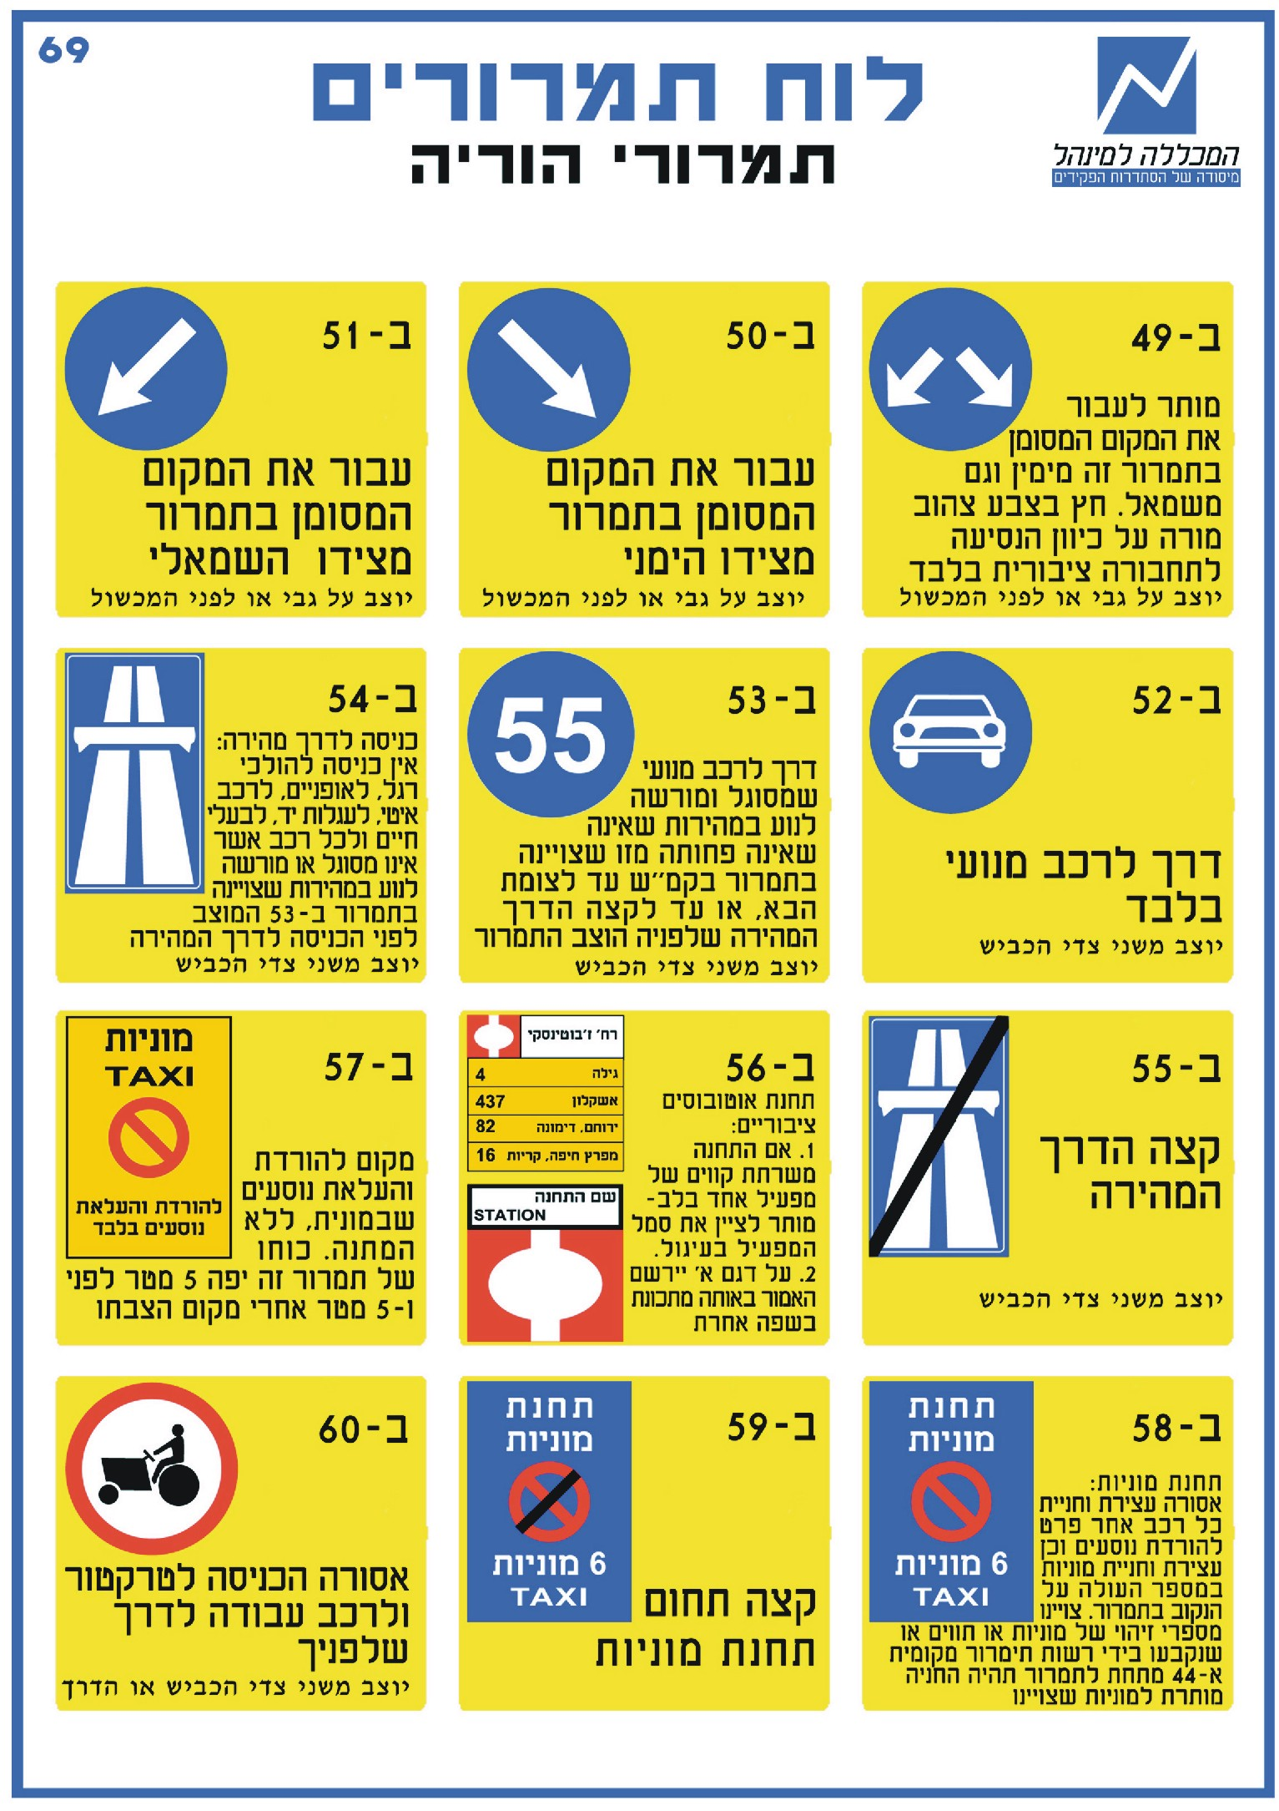
התמרורים המגדירים סוגי-דרכים
101
אזור מיתון תנועה.
קצה אזור
מיתון תנועה.
218

Slide 19
מהירות מופרזת – ענישה ונקודות
הפרזה קלה במהירות:
עד 20 קמ"ש מעל המותר בדרך עירונית, או עד 25 קמ"ש מעל המותר בדרך שאינה עירונית = 250 ₪.
הפרזה רבה במהירות:
21-30 קמ"ש מעל המותר בדרך עירונית, או 26-40 קמ"ש מעל המותר בדרך שאינה עירונית = 750 ₪ + 8 נקודות.
הפרזה רבה מאוד במהירות:
31-40 קמ"ש מעל המותר בדרך עירונית, או 41-50 קמ"ש מעל המותר בדרך שאינה עירונית = 1500 ₪ + 10 נקודות.
הפרזה רבה מאוד במהירות:
יותר מ-41 קמ"ש בדרך עירונית, או יותר מ-51 קמ"ש בדרך שאינה עירונית = פסילת רישיון נהיגה ל-30 יום על ידי קצין משטרה + הזמנה למשפט + 10 נקודות.

Slide 20


תוספת חדשה מ- 28.3.17 לתקנה -
1. נוהג רכב המתקרב למעבר חצייה, יאט את רכבו אם הולך רגל עומד על המדרכה בסמוך למעבר החצייה ואם ניכר שבכוונתו של הולך הרגל לחצות את הכביש, ייתן לו זכות קדימה.
2. התקרב נוהג רכב למעבר חצייה ובנתיב אחר האט רכב לפני מעבר החצייה, יאט את רכבו לפני מעבר החצייה האמור, ואם הרכב בנתיב האחר עצר - יעצור אף הוא; היה הולך רגל חוצה את הכביש במעבר החצייה, ייתן לו זכות קדימה.

Slide 21


תודה רבה !
"...וּבָחַרתָּ בַּחַיִים"
לחיים יש "ערך עליון"...
צחי אורי 0505-247500

